Slide 1
По решению Исполкома Общероссийского Профсоюза образования (постановление от 23.04.2015 г. № 1-14) с сентября по октябрь 2015 года в первичных профсоюзных организациях пройдут собрания с единой повесткой дня «Итоги VII Съезда профсоюза и 25-летие Общероссийского Профсоюза образования»,

Slide 3
В 2015 году исполняется 110 лет организованному профсоюзному движению в России и 25 лет Профсоюзу работников народного образования и науки Российской Федерации

Slide 4
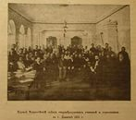
Первый съезд народных состоялся в 1895 году

Slide 5
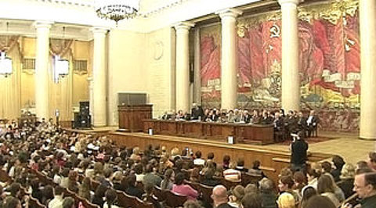
1903-1904 годах создан «Союз народных учителей»

Slide 7
12 марта 1905 года в С-Петербурге 256 учителей провели собрание для основания «Союза народных учителей и других деятелей по народному образованию

Slide 8
9 июня 1905 года на съезде Всероссийского Союза учителей и деятелей по народному образованию в Финляндии:
избрано Центральное Бюро Союза;
утвержден Устав.

Slide 10
С 26 по 29 декабря 1905 года в С-Петербурге состоялся 2 делегатский Съезд Союза, который высказался за объединение учительских обществ во Всероссийскую организацию на началах материальной взаимопомощи и правовой защиты учителей.

Slide 12
7 июня 1906 года в Финляндии состоялся 3 делегатский Съезд Союза, который всецело сосредоточился на проблемах защиты социально-экономических и иных прав учителей.

Slide 13
С 18 по 24 июня 1907 года состоялся 4 делегатский Съезд Всероссийского Союза учителей.
Съезд принял 10 постановлений
«О непосредственных задачах профессиональной борьбы».

Slide 15
С 28 июля по 1 августа 1919 года в Москве состоялся Учредительный съезд всероссийского Союза работников просвещения и социалистической культуры.

Slide 16
Создание Всероссийского Союза работников просвещения и социалистической культуры было организовано и оформлено 29 июля 1919 года.

Slide 18
С 1922 по 1934 годы действовал Профсоюз работников просвещения РСФСР, который объединял работников школ, детский садов, детских домов, научных учреждений, вузов и политпросветучреждений России.

Slide 20
В августе 1957 года постановлением ВЦСПС «Об объединении профессиональных союзов» была создана республиканская (РСФСР) организация профсоюза.

Slide 21
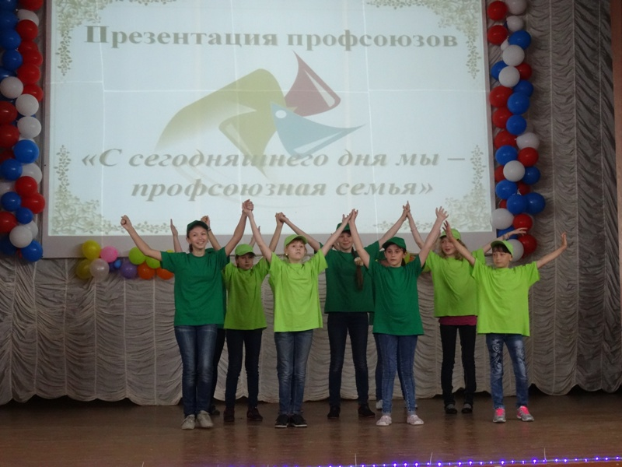

Slide 22
На Учредительном Съезде 26-27 сентября 1990 года было провозглашено создание профессионального союза работников народного образования и науки РСФСР, принят Устав Профсоюза.

Slide 24
Сегодня Общероссийский Профсоюз образования – это авторитетная общественная организация, объединяющая в своих рядах миллионы учителей, воспитателей, преподавателей, других работников и студентов образовательных организаций системы Минобразования РФ.

Slide 26
На начало 2015 года в Профсоюзе действует 80 территориальных организаций на уровне субъектов РФ, около 83-х тысяч первичных профсоюзных организаций и 70 тысяч профсоюзных групп.
Численность Профсоюза составляет 4412950 человек, или 75,4% от общего количества работников и студентов образовательных организаций системы Минобрнауки РФ

